Slide 1
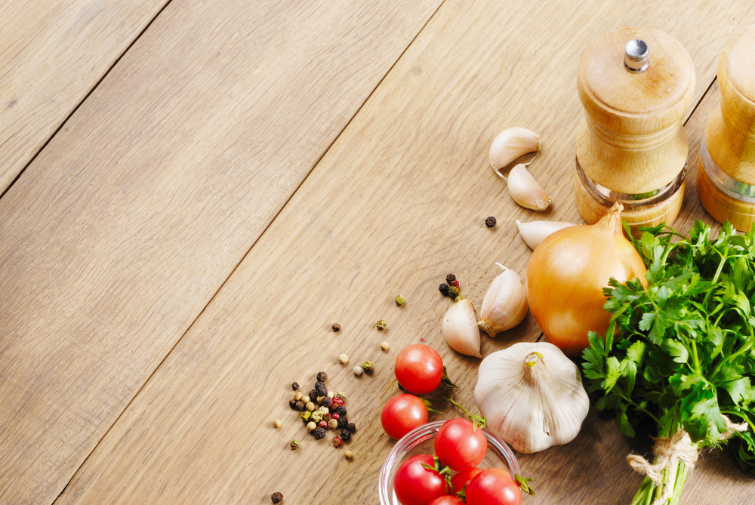
МОУ Шиловская СШ
Презентация о приготовлении поваром школьной столовой горячего завтрака

Slide 2
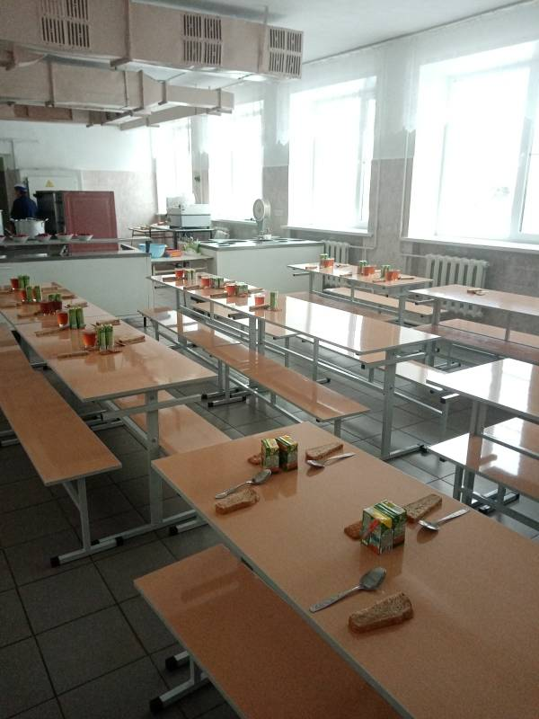
Школьные завтраки – это не только важная составляющая часть дневного рациона ребенка, но и основа его физического и интеллектуального развития.

Slide 3
Рано утром на рассвете,
Когда спят еще все дети,
Повара наши спешат,
Приготовить всё хотят.
Чтобы вкусные вареники
Уплетали наши дети.
И полезное какао,
Чтоб учится хорошо!

Slide 4
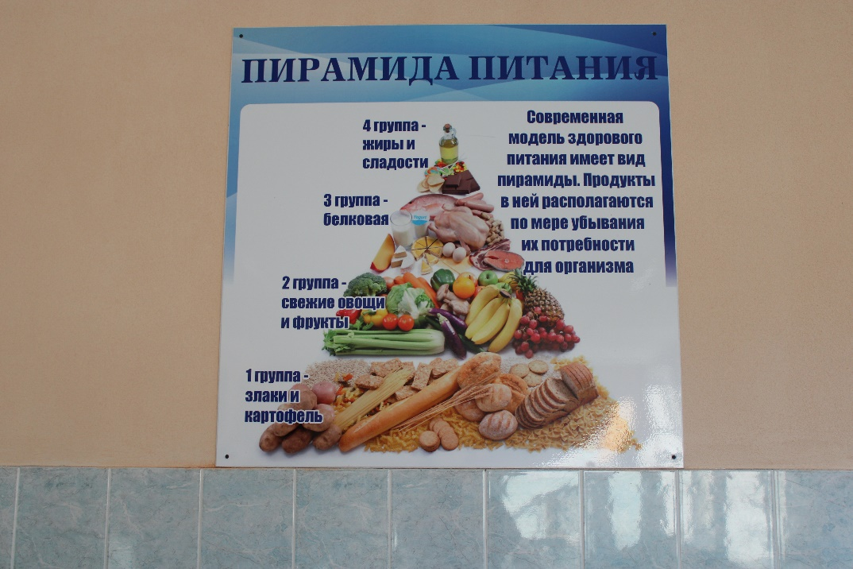
Здоровое питание – залог хорошей успеваемости!
Каждый прием пищи ребенка в школе должно включать основные четыре группы продуктов:
белковая пища (рыба, мясо),
злаки (каша, хлопья),
молочные или кисломолочные продукты,
фрукты или овощи.

Slide 5
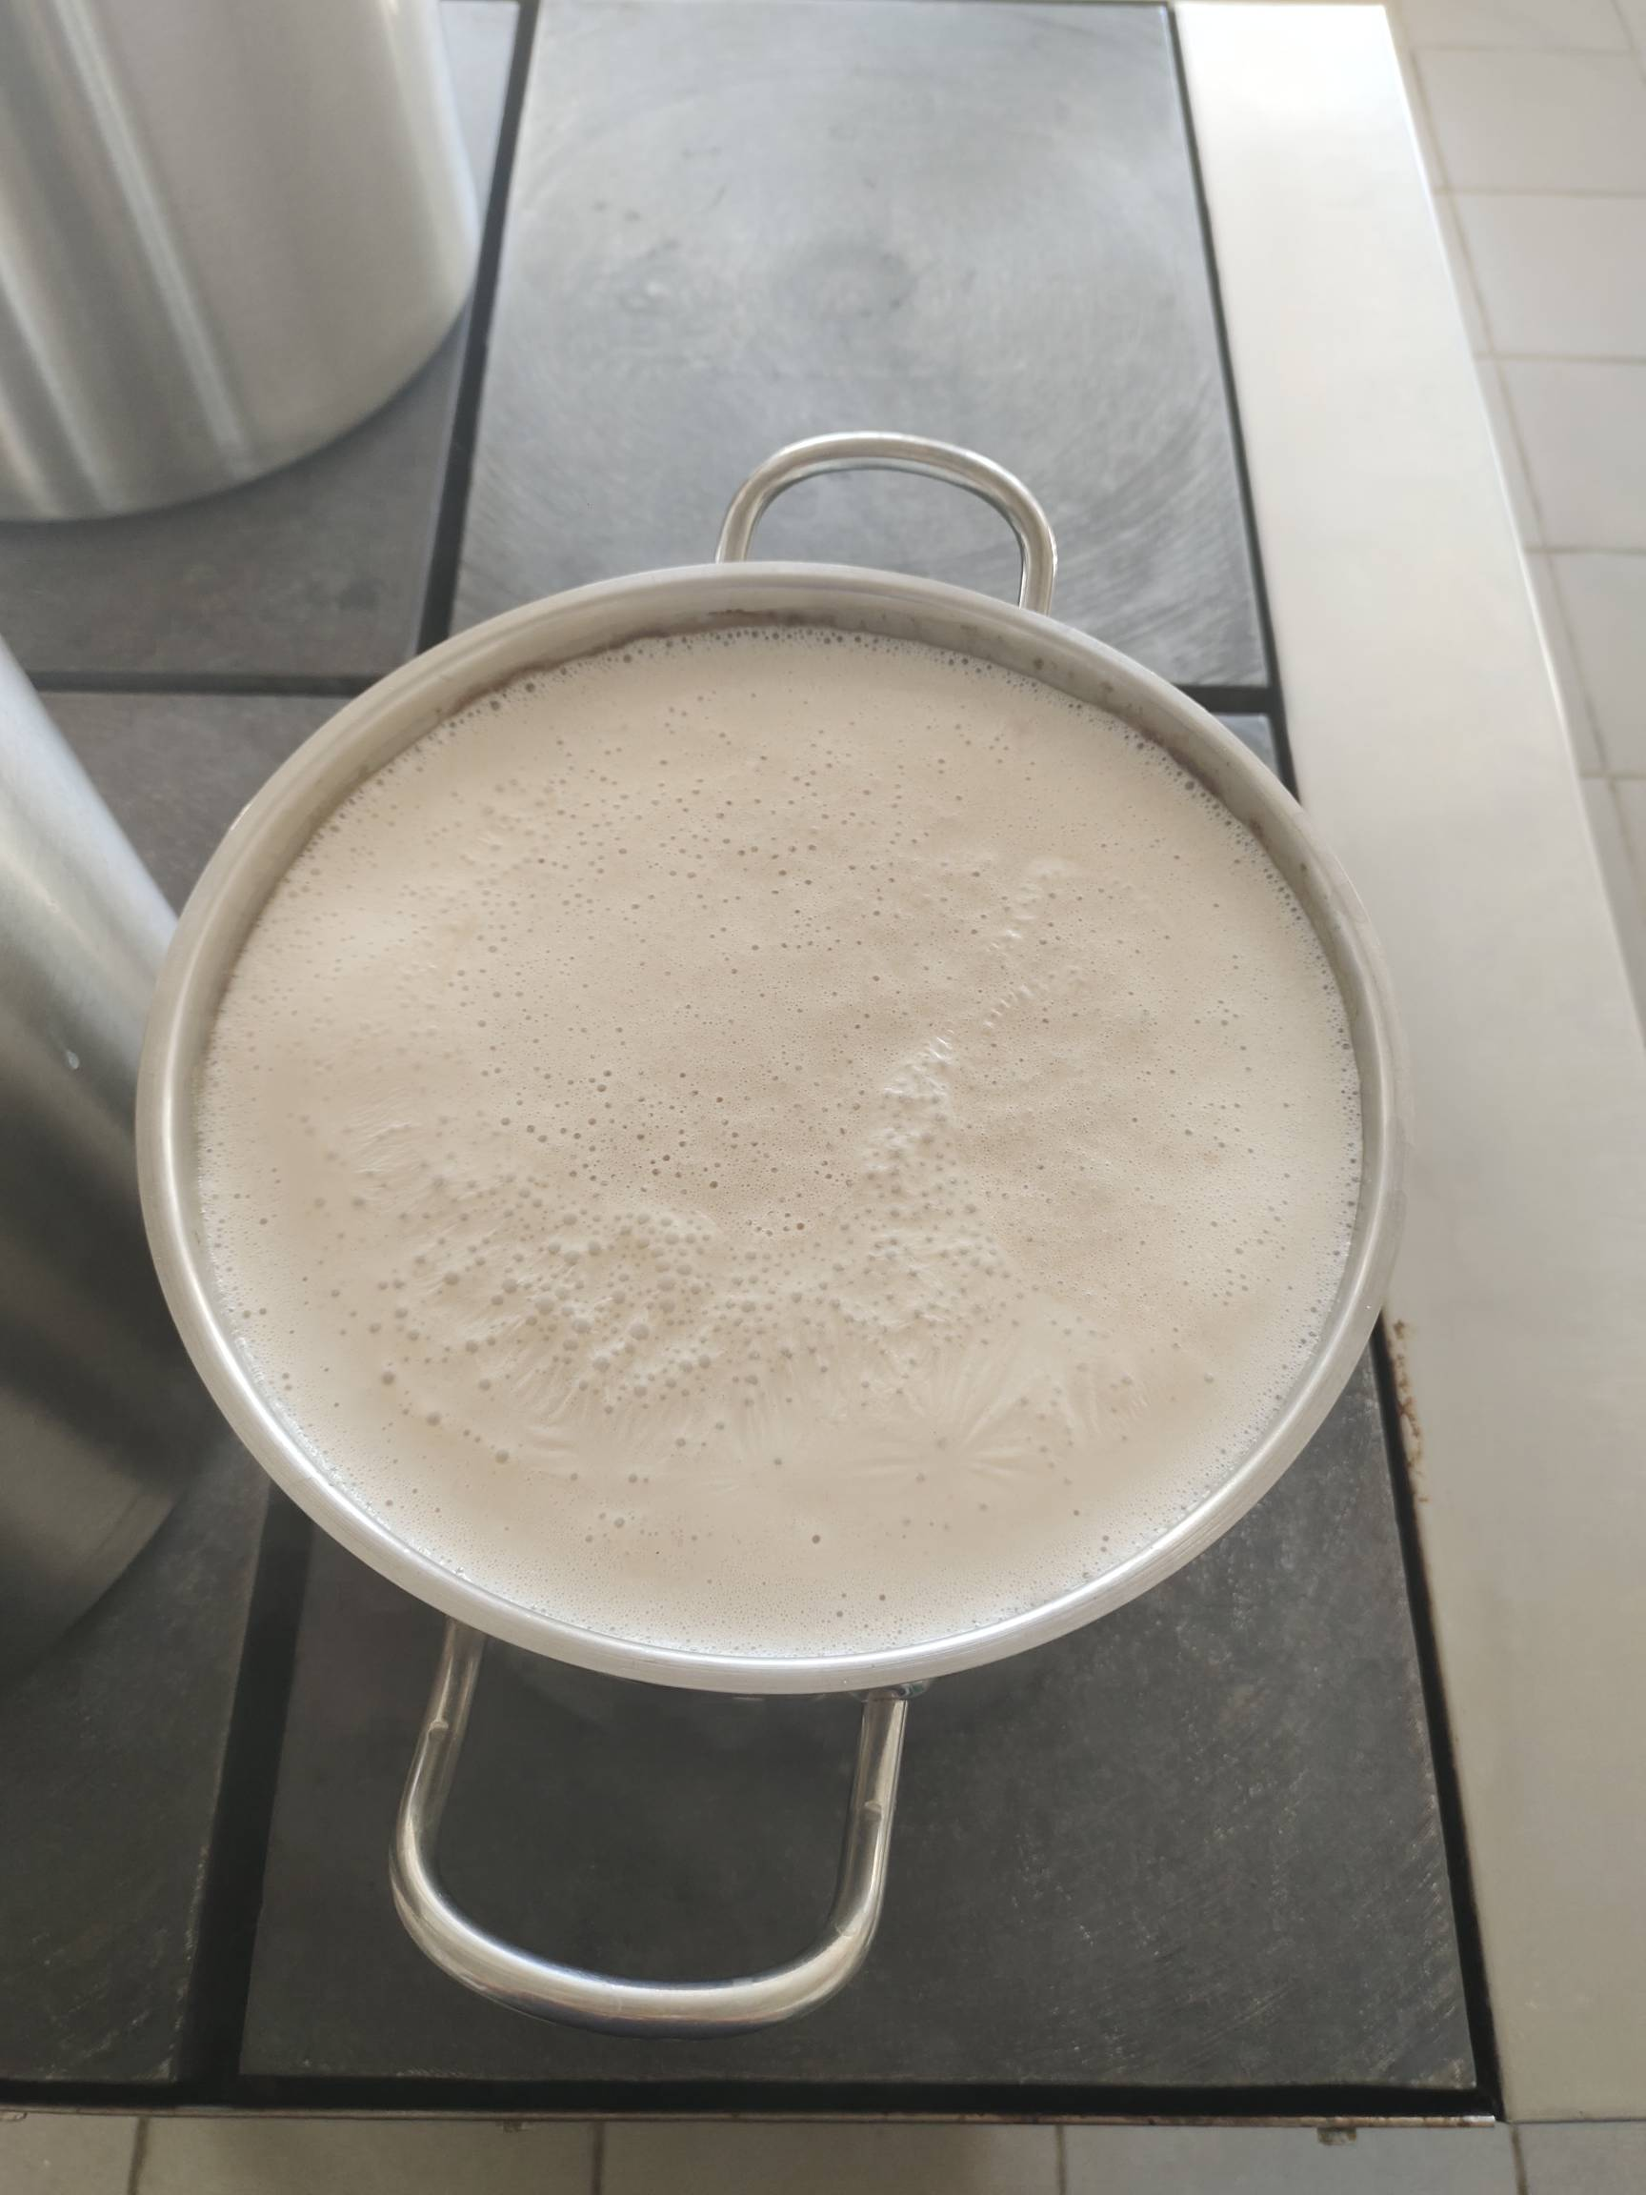
Школьная нагрузка требует повышенной концентрации внимания, а значит, завтрак для школьника должен быть максимально полезным и полноценным.

Slide 6
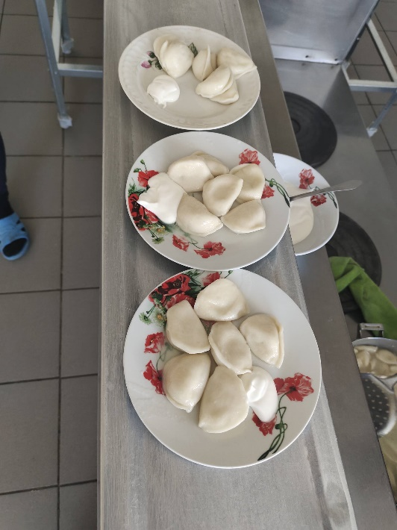
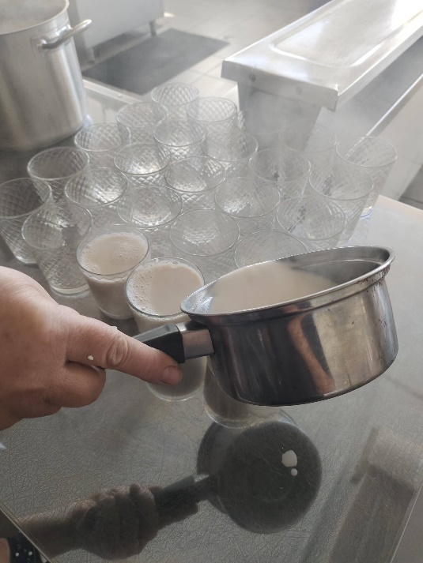
Завтрак – залог здоровья!
Сегодня на завтрак:
№ рец. | Прием пищи, наименование блюда | Масса порции
1 | 2 | 3
330 | Соус сметанный | 30
54-23гн | Кофейный напиток с молоком | 200
394-У | Вареники с картофелем | 150
Пром. | Яблоко | 120
Пром. | Хлеб пшеничный | 50

Slide 9
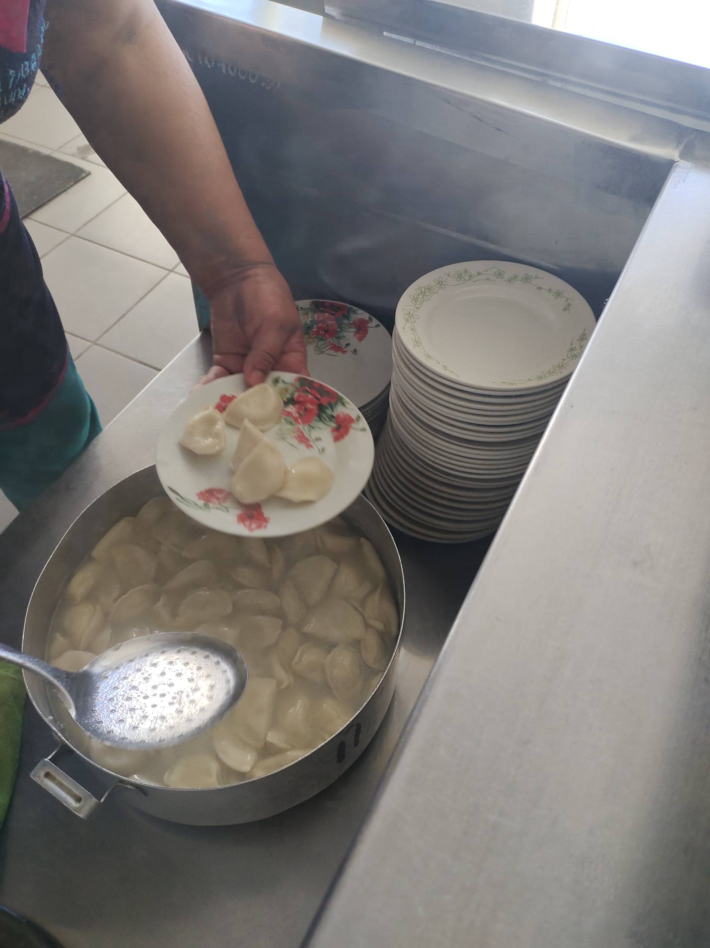
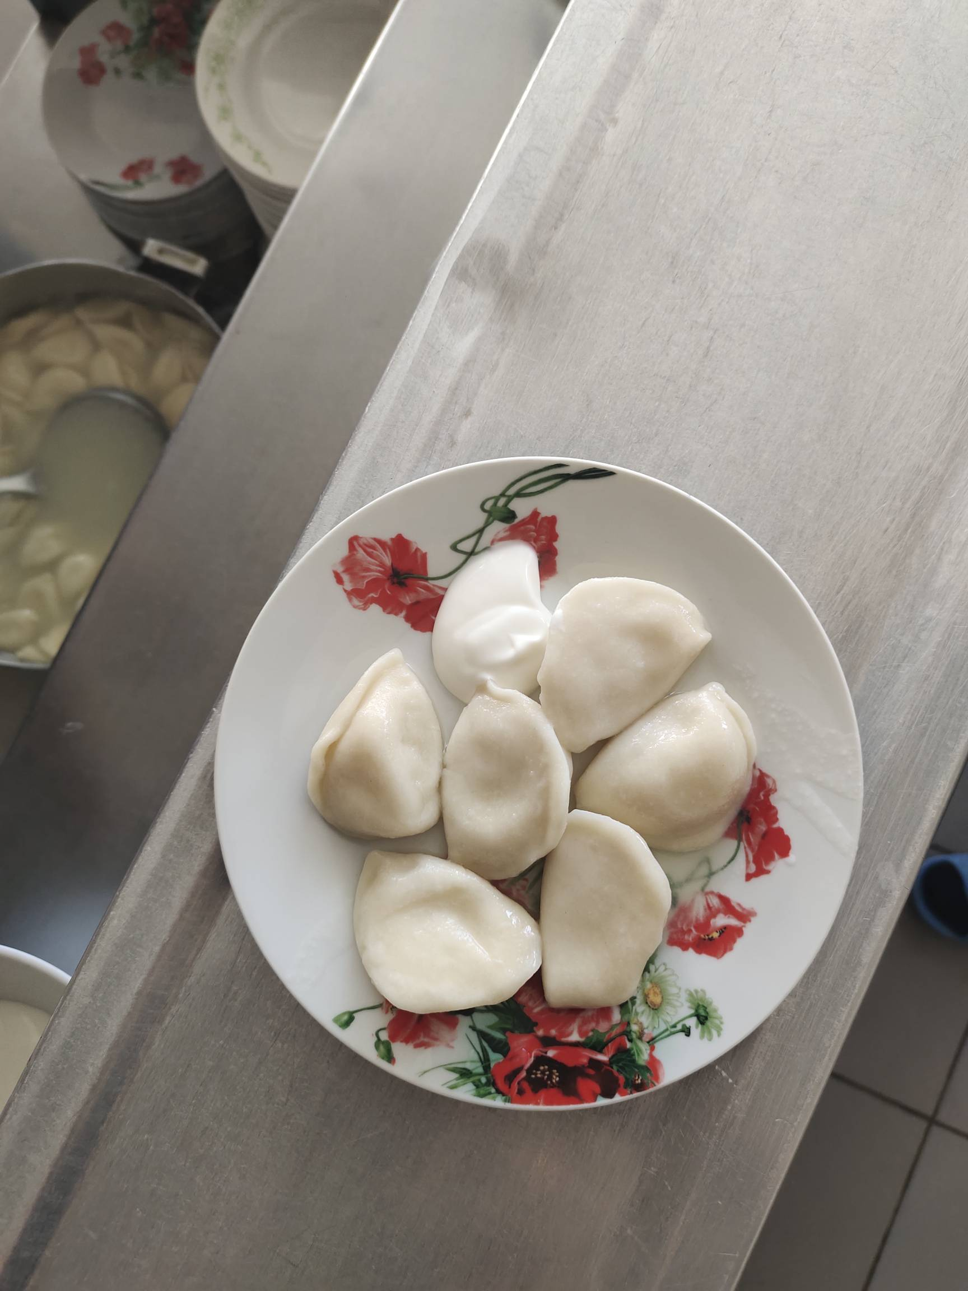

Slide 10
Спасибо за внимание!

